Slide 1


Aggiornamento su
ReCaS e Tier-2 Atlas
Leonardo Merola
Riunione Gr. 1 Napoli – 7 gennaio 2015

Slide 2
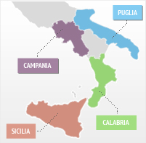
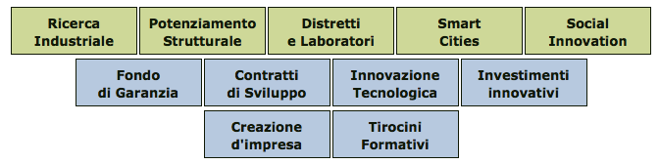
Obiettivi della politica di coesione europea 2007/2013
L’obiettivo Convergenza riguarda gli Stati membri e le
regioni il cui PIL pro capite è inferiore al 75% della media
comunitaria ed è volto ad accelerare la convergenza degli
Stati membri e delle regioni in ritardo di sviluppo.
Il Programma Operativo Nazionale "Ricerca e Competitività"
2007-2013 (PON "R&C") è lo strumento attraverso il quale
l'Italia contribuisce allo sviluppo della Politica di Coesione
della Unione europea a favore delle proprie aree territoriali
più svantaggiate.
ReCaS
PRISMA

Slide 3

Rete di Calcolo per SuperB e altre applicazioni
Finanziamento totale ReCaS: 13.7 Meuro
(Decreto Direttoriale n.957/Ric. dell'11 novembre 2011)
(10% Formazione, 90 % Potenziamento infrastrutturale)
INFN (sedi di NA, BA, CT, CS)
Università di Napoli Federico II
Università di Bari Aldo Moro
(Budget in ME: 6.9 INFN, 2.1 UniNA, 4.7 UniBA )
+ sinergie operative con Univ. Catania, Univ. Calabria e PoliBA
Durata del Progetto: 1 ottobre 2011 – 31 dicembre 2014
(prorogato al 30 aprile 2015)
Convegno finale: Napoli 16 dicembre 2014
35 % Opere edili e Impianti
40 % Attezzature
10 % Reti di collegamento
12 % Personale
3 % Altro (Pubblicizz., ecc.)

Slide 4
Personale impegnato nella rendicontazione
UniNA
dip.
Co.co.co
UniBA
dip.
Co.co.co
INFN-BA
dip.
INFN-NA
dip.
INFN-CT
dip.
INFN-CS
dip.
*
*
*
*
*
*
*
*
*
*
*
*
*
*
*
*
*
*
*
*
*
*
*
*
+ Tassi (Univ. CS), Maggi (Poli. BA), Barbera (Univ. CT)
(*) contrattisti a tempo determinato
Circa 45.000 ore rendicontate
24 giovani contrattisti

Slide 5
Obiettivi generali del progetto
Realizzazione e potenziamento di una infrastruttura distribuita di calcolo e storage in
ottica Grid e Cloud distribuita nelle quattro regioni convergenza: Calabria, Campania,
Puglia e Sicilia a supporto:
  della comunità scientifica delle collaborazione e degli esperimenti di
  Fisica delle Alte Energie al Large Hadron Collider (LHC) del CERN:
  Esp. ATLAS, CMS, ALICE, LHCb
  di altre comunità scientifiche e applicative, con particolare riguardo agli altri settori della Fisica, all’Ingegneria, alle Scienze, alla Medicina, alle Biotecnologie, ai Beni culturali, all‘Ambiente , al Territorio.
  della competitività delle Imprese
nel contesto dell’Italian Grid Infrastructure e dell’ European Grid Infrastructure e con
attenzione verso i Paesi del bacino del Mediterraneo.

Slide 6
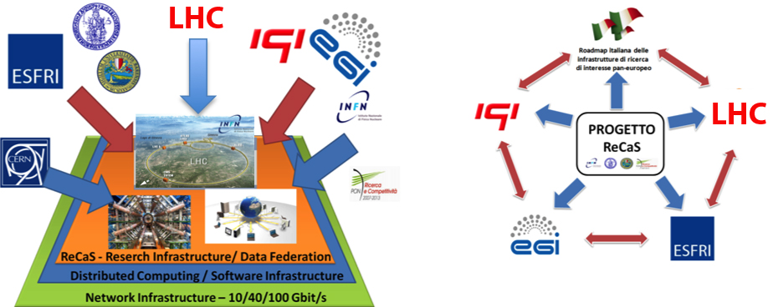
Contestualizzazione Nazionale ed Europea
Il progetto è contestualizzato nelle roadmap Europee e Nazionali delle
infrastrutture, quindi nei piani ESFRI, e-IRG. L’infrastruttura ReCaS ha richiesto di
essere inserita nel novero della Infrastrutture per la Ricerca nel PNR e nel PNIR .
ReCaS fornisce servizi basati su standard aperti che permettono l’interoperabilità tra
infrastrutture di calcolo e di dati basati su architetture e modelli diversi e può implementare
tutti gli elementi del modello di piattaforma per il trattamento dei Big Data che e' stato di
recente definito dalla Commissione Europea.

Slide 7
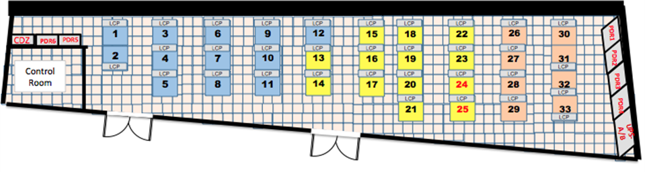
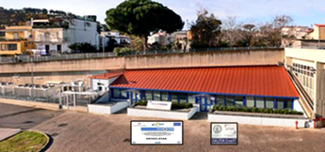

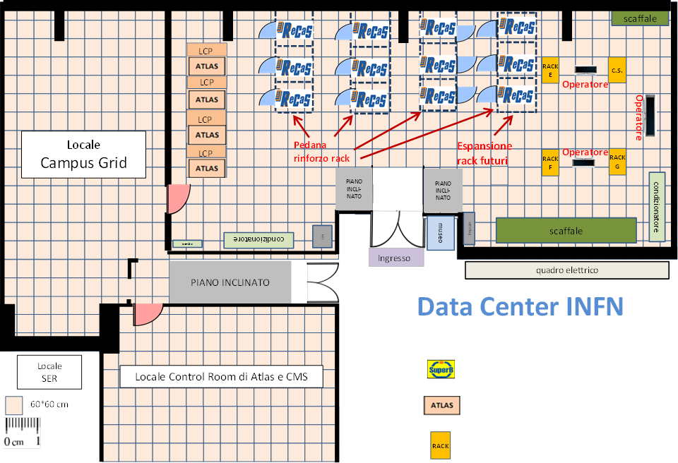
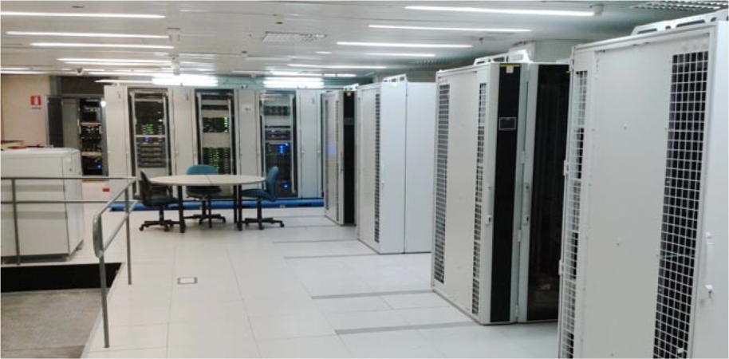
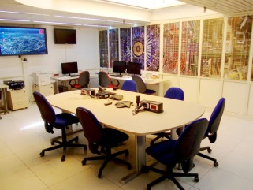
Sito di Napoli
TIER 2 ATLAS
Data Center SCoPE UniNA
9 rack già istallati
Spazio per altri 3 rack di espansione
PRISMA
Control room
remota
ATLAS / CMS
Tier-2 ATLAS: originariamente ospitato solo nei locali del SCR INFN (3 rack)
Ora: 8 rack dedicati nel CED SCoPE e 7 nel CED INFN/RECAS

Slide 8
DISPOSIZIONE RACK in SALA 1G01
 |  | R01 |  | R03 |  | R05 |  | R07
4f
 |  | R02 |  | R04 |  | R06 |  | R08 |  | R10
3f
 |  | R09 |  | R11
2f
1f
Tier2 ATLAS
PRISMA
ReCaS INFN + UniNA
R01
Serv. Calc. Reti
Fondi Reg.
Campania
Legenda
SCR
ATLAS
Belle II
km3net
in gara
Gen. Purp.
PRISMA
Rete

Slide 9
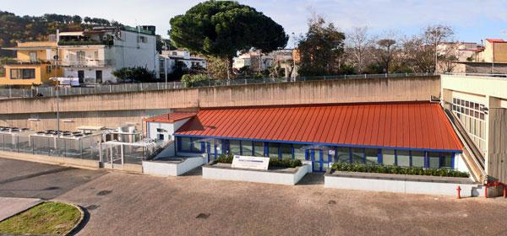
Connessioni di rete
Fibre a 10 Gbps tra le due sale.
Link dedicato a 10 Gbps con GARR-X (su cui viene
veicolato il link IP general-purpose ed il link alla rete
LHCONE).
POP GARR-X
M.S. Angelo
10 Gbit
2x1 Gbit
2x1 Gbit
1 Gbit
INFN NAPOLI
TIER2
1 Gbit
2x1 Gbit
1 Gbit
1 Gbit
2x10 Gbit
UNINA
TIER2
2x10 Gbit
SCOPE

Slide 10
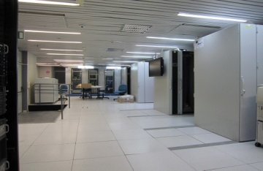
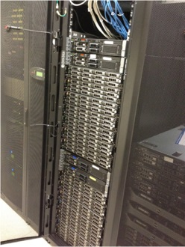
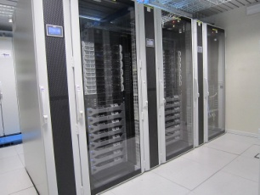
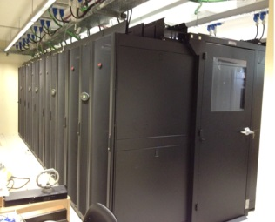
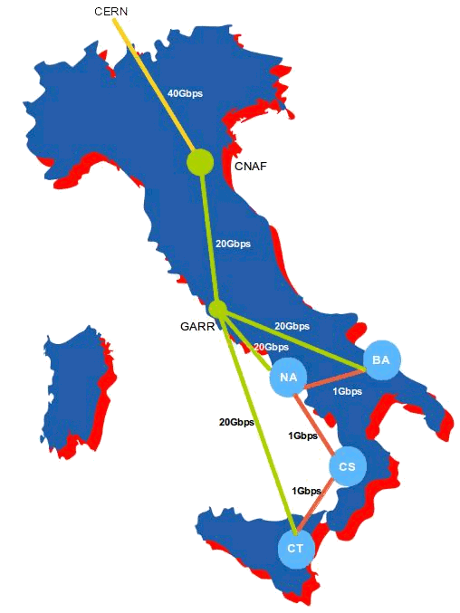
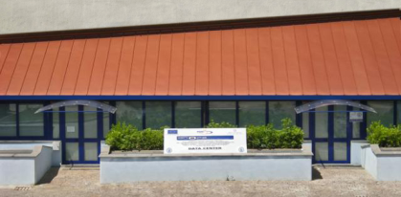
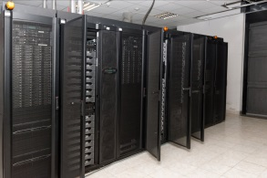
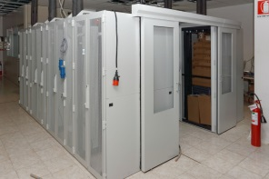
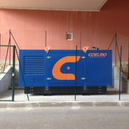
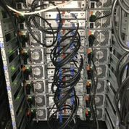
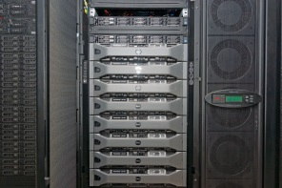
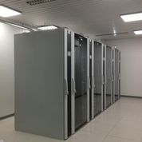
Risorse attuali
Datacenter di Napoli
Datacenter di Bari
22000 “core”; 11 PB su disco, 2.5 PB su nastro
(fattore 5 rispetto al progetto)
Velocità programmata della rete: fino a 40Gbps
Potenza di calcolo: 128 server, 8192 core, cluster HPC di 20 nodi con GPU per complessivi ulteriori 800 core
Capacità di memorizzazione: 3552 TB su disco e 2500 TB su nastro (Tape library)
Velocità programmata della rete: fino a 40Gbps
Potenza di calcolo: 132 server, 4956 core
+ 3500 core pre-esistenti (Datacenter SCoPE)
Capacità di memorizzazione: 4957 TB
+ 300 TB pre-esistenti (Datacenter SCoPE)
Datacenter di Catania
Datacenter di Cosenza
Velocità programmata della rete: fino a 40Gbps
Potenza di calcolo: 54 server, 2562 core
+ 1300 core pre-esistenti
Capacità di memorizzazione: 1000 TB
+ 400 TB pre-esistenti
Velocità programmatadella rete: fino a 40Gbps
Potenza di calcolo: 90 server, 3500 core
Capacità di memorizzazione: 900 TB

Slide 11
UTENTI RECAS - Oltre 40 Gruppi di Utenti

Slide 12
Virtual Organization già supportate sull'infrastruttura ReCaS
e sulle risorse preesistenti (Tier2s, NA/SCoPE, BA/BC2S/,CT/PI2S2)
Il quadro delle VO supportate è in continuo aggiornamento

Slide 13
Progetto di Formazione CASAP
(CAlcolo Scientifico ad Alte Prestazioni)
(→ talk di R. Bellotti)
La parte Formazione del progetto PON è costituita principalmente da:
un Master di I livello di durata annuale (60 CFU) in
"Tecnologie per il Calcolo Scientifico ad Alte Prestazioni"
Univ. di Napoli Federico II in collaborazione con INFN
un Master di II livello di durata annuale (60 CFU) in
"Sviluppo e Gestione di Sistemi di Calcolo (Data Center) per il Calcolo Scientifico
ad Alte Prestazioni"
Univ. di Bari Aldo Moro in collaborazione con INFN
altre attività di formazione (stage post master per gli studenti migliori presso le
sedi INFN + scuole estive su Science Gateways, Cloud Computing, Open Stack)

Slide 14

Attività di comunicazione
www.pon-recas.it
Seguiteci su Twitter e su Facebook

Slide 15
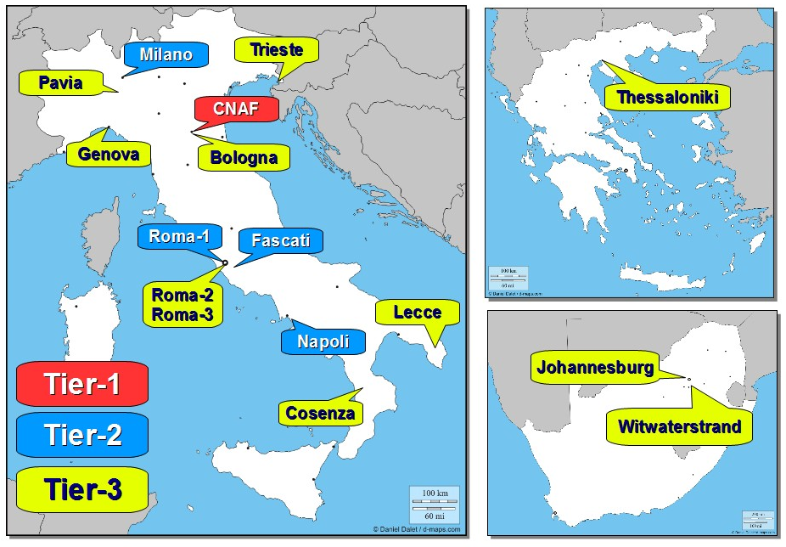
ATLAS: La Cloud Italiana

Slide 16
Esiti Gara GE9855 per Tier-2 LHC
ESITI GARA GE-9855 PER LHC
Lotti 1 e 2
 | BARI | CATANIA | NAPOLI | COSENZA
HepSpec | 19,4 | 18,1 | 11,4 | 26,8 | 75,7
servers | 36 | 33 | 21 | 49
CPU-cores | 2278 | 2126 | 1339 | 3147
 | € 211.866,91 | € 196.498,32 | € 124.046,43 | € 292.003,10 | € 824.414,76
TB | 768 | 768 | 768 | 384 | 2688
 | € 113.256,26 | € 113.256,26 | € 113.256,26 | € 56.934,23 | € 396.703,01
1 box=384 TB | 7350 euro/50 TB
4500 euro/server (64 cores)
545 HepSpec= 1 server

Slide 17
Risorse ReCaS per il Tier-2 Atlas
Nel locale 1G01 (Data Center ReCaS c/o INFN) : Fondi UniNA + INFN
n.21 server SuperMicro da 64 core, 0.56 kHepSpec ciascuno, 11.8 KHS totali, euro 5.900 cad. IVA inclusa (totale 124 KE)
n.2 sistemi da 384 TB ciascuno, 0,6 PB netti, euro 65.000 cad. IVA inclusa (totale 130 KE)
n.4 armadi rack e relativi impianti (quota-parte chiller, quadro elettrico, cavo di potenza da UPS a 1G01 etc)), euro 65.000 cad. IVA inclusa (totale 260 KE)
n.1 switch centrale (quota-parte) e altri apparati di rete (ottiche etc), euro 140.000 IVA inclusa (totale 200 KE)
n.1 UPS, euro 40.000 cad. IVA inclusa (totale 40 KE)

Slide 18
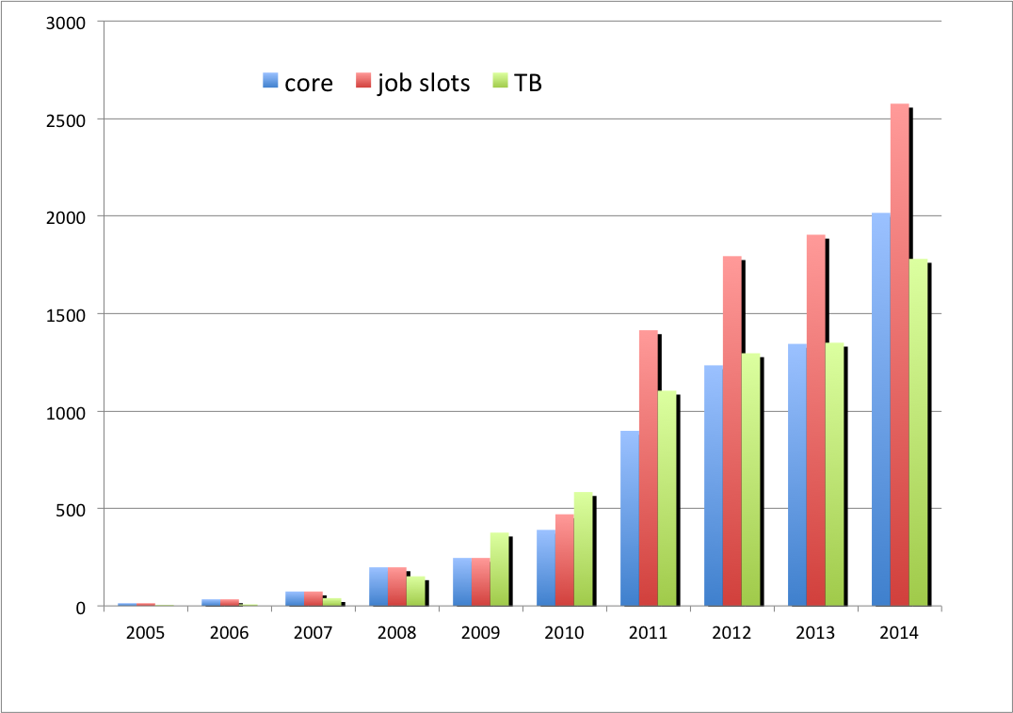
Il Tier2 di Napoli
Il Tier2, anche grazie alle risorse acquisite con RECAS, ha raggiunto dimensioni comparabili ai più grandi Tier2 di ATLAS, in particolare americani
I Tier2 di ATLAS contribuiscono tutti alle attività di produzione e analisi di ATLAS in maniera indifferenziata
CPU e storage pledged a disposizione di tutti gli utenti ATLAS
risorse per gli utenti italiani non pledged
L’unica differenziazione è determinata dalle aree di storage di gruppo che contengono dati di particolare interesse per le attività italiane
Aree di storage a Napoli: HIGGS e MUONI
Attività specifiche a Napoli
  RPC e LVL1 Muon Trigger calibrazione e performance
  Higgs (gruppo HSG2: H → ZZ)

Slide 19
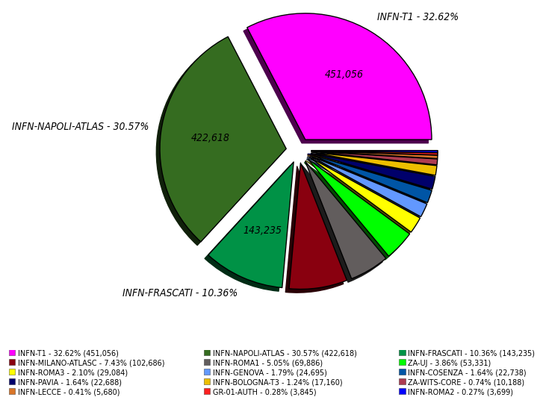
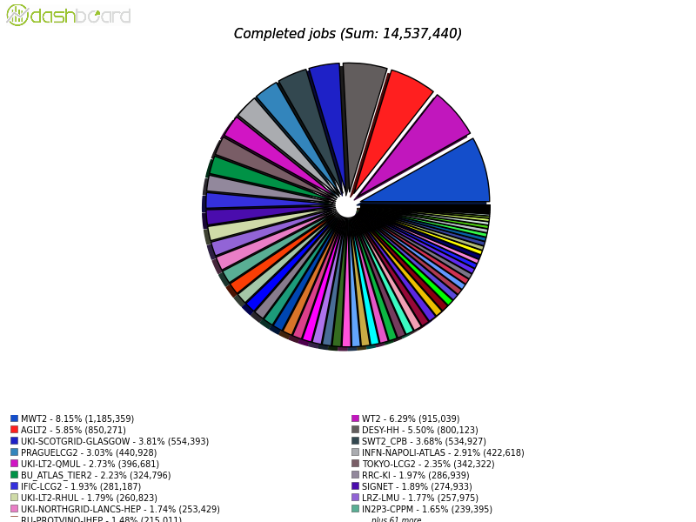
Performance nell’ultimo mese
Sono incluse le risorse fornite da ReCaS al Tier-2 Atlas
Uso della CPU nei Tier2 Italiani
Uso della CPU nei Tier2 di ATLAS
CNAF
ATLAS-NA 2.9 %
ATLAS-NA 30.6 %
RM1
LNF MI

Slide 20
ReCaS per Belle II
Il MoU INFN-KEK-altri è stato firmato a febbraio 2014. Esso prevede un Tier1 (CNAF) essenzialmente per i dati ed una «Tier2 federation» (LNF, NA, PI, TO).
Nel complesso, si deve garantire:
il 10% del computing;
b) il 10% dello storage, per tutto l’esperimento.
Dall’inizio 2014 sono partire le MC (Montecarlo Campaign), due mesi sì e due
mesi no. Non ben definita l’esigenza in kHS.
RECAS ha fornito (dedicati):
in 1G01 – n.2 rack completi di impianti (quota-parte) (130 KE), n.5 server per 4 kHS (30 KE), n.1 storage da 384 TB (65 KE)
In SCoPE – n.5 server per 4 kHS (35 KE), n.2 storage da 320 TB (120 KE)

Slide 21
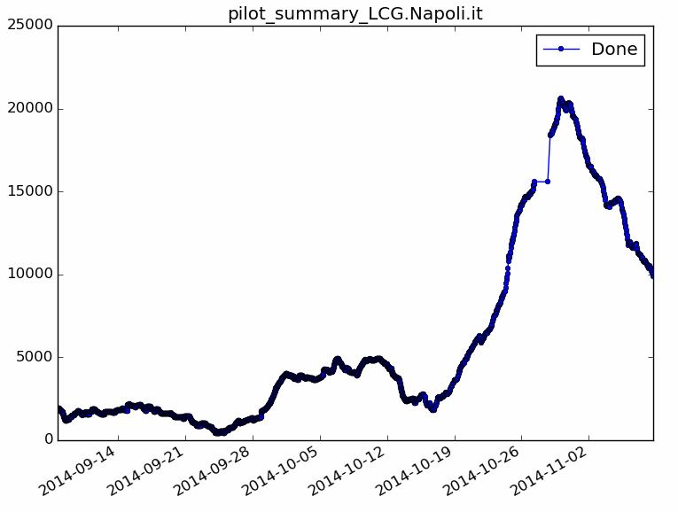
Ultima MC production per Belle II in Italia
ReCaS fornisce risorse in fair share per le MC di Belle II (10 kHS). A novembre sono state determinanti per raggiungere e superare la quota italiana del 10%
25 k
Fermo monitoring
al KEK per upgrade
+ irraggiungibilità nodi
(ma funzionavano)

Slide 22
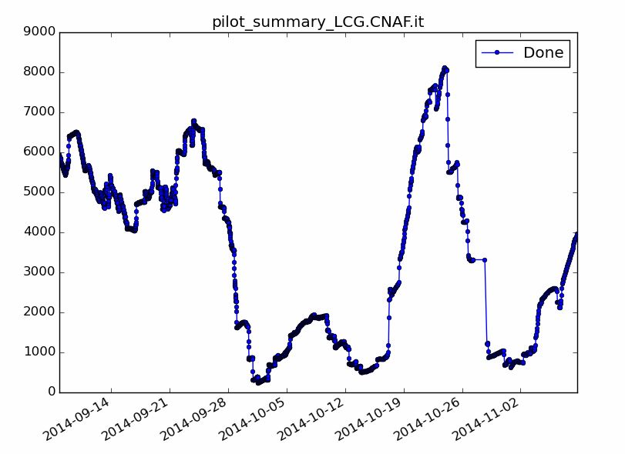
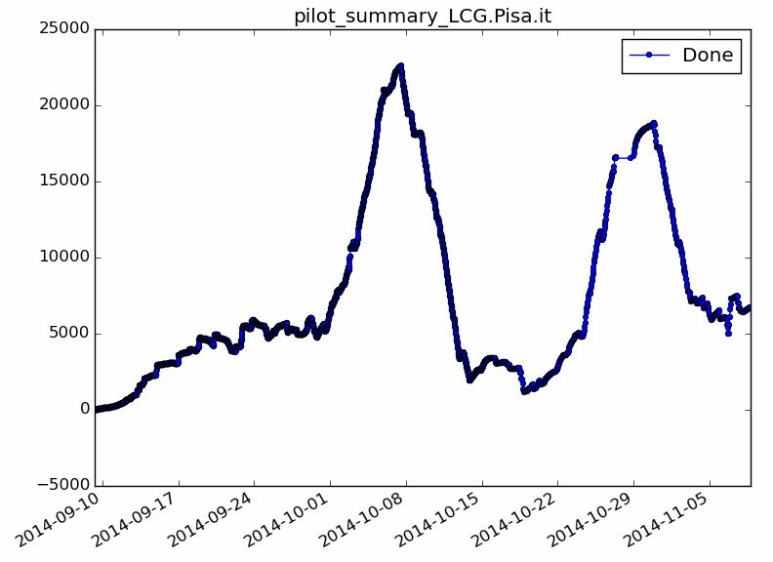
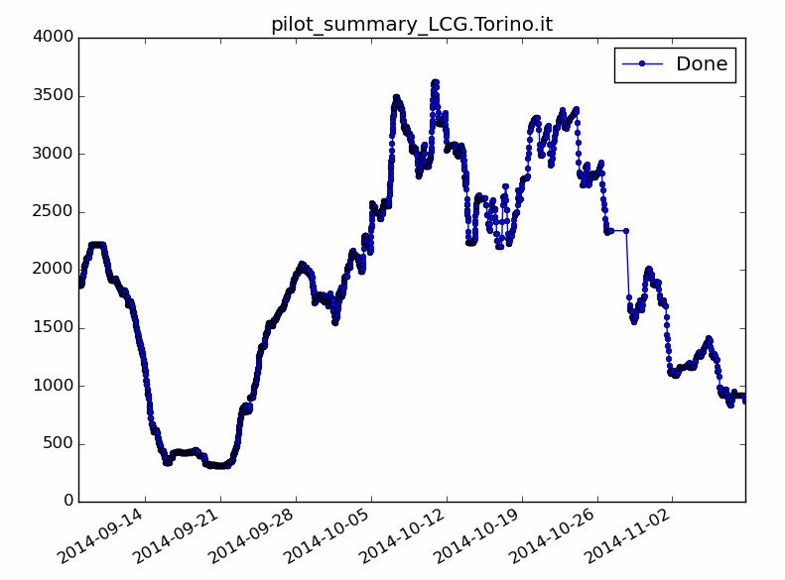
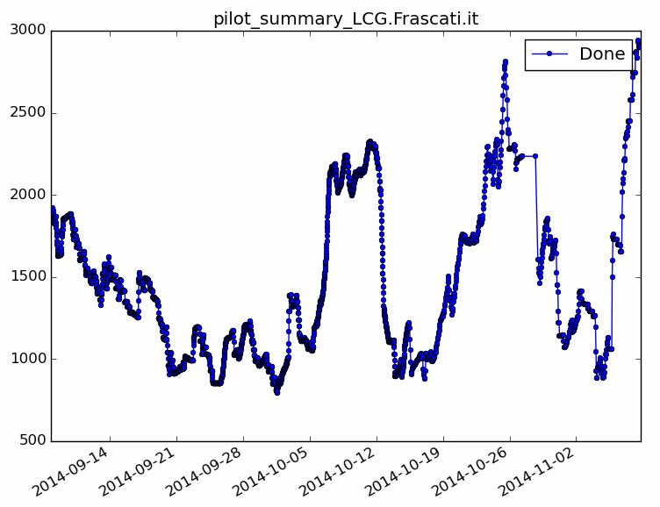
Confronto con gli altri siti italiani
9 k
25 k
4 k
3 k

Slide 23
ReCaS per km3NeT
Km3NeT a Napoli/Salerno (P. Migliozzi, C. Bozza) ha iniziato il computing a fine 2013 con n.1 server (16 core) e n.1 NAS (8 TB), usati per un database RDBMS (Oracle). Il DB è usato per il book-keeping dei dati dei detector, dei dati di calibrazione e di management, ed è una replica di quanto c’è a Lyon al CCIN2P3 computing centre. L’accesso al DB avviene attraverso un Application Web server, che fungerà anche da bridge verso Cloud e/o Grid.
ReCaS ha dapprima potenziato il server (10 TB) e poi ha messo a disposizione un armadio rack completo (con la quota-parte degli impianti, 65 KE) e la rete locale 10 GbE (per quota-parte, 15 KE).
Km3NeT ha ora acquisito con fondi propri uno storage (384 TB, 65 KE).

Slide 24
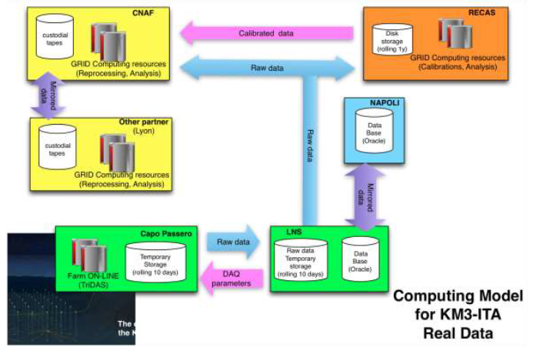
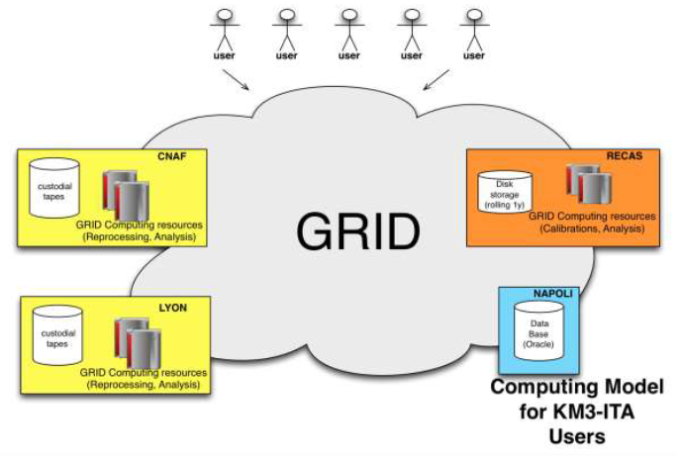
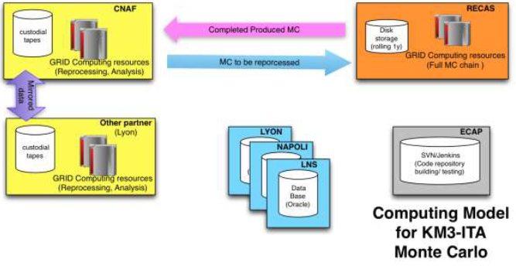

Slide 25
Il futuro di ReCaS
L’Infrastruttura per il Calcolo Scientifico ad Alte Prestazioni ReCaS già allo stato attuale costituisce una infrastruttura di calcolo di riferimento a livello nazionale.
Oltre all’utilizzo per la ricerca fondamentale sarà aperta, nei limiti delle finalità del progetto, anche alle Imprese e alla PA.
Apertura a nuovi utenti: Scienze umane e sociali, Scuola.
E’ strategica la sinergia con altri progetti ed iniziative già in svolgimento, fra cui, tra i principali, il PON PRISMA e GARR-X PROGRESS e in futuro le iniziative connesse a H2020.
La sfida per ReCaS e per le Regioni della Convergenza sarà assicurarne la sostenibilità e lo sviluppo a lungo termine.
A tale scopo occorrerà rinnovare l’Accordo tra i tre enti (INFN, UniNA, UniBA) ed eventualmente estenderlo ad altri partner (ad es. altri enti di ricerca e istituzioni pubbliche o private) in coerenza con le strategie a livello regionale e nazionale.

